Slide 1
XML
Lenguaje de etiquetado extensible
Introducción a la Programación. Modulo 6

Slide 2
        Documento XML Prologo
        Una declaración que incluye <?xml ?>
        que contiene las propiedades
        version la versión de XML
        encoding el conjunto de caracteres usado
        standalone si ningún otro archivo será cargado
        Ejemplo:
        <?xml version=“1.0” encoding=“iso-8859-1” standalone= “yes”?>
        Una declaración del DTD que define la gramática que el documento actual debe seguir.

Slide 3
        Documento XML Elementos
        Consiste en una
        Etiqueta que abre con un nombre y opcionalmente otra información adicional
        Datos del elemento
        Etiqueta que cierra
        Ejemplo:
        <autor>Pablo Neruda</autor>
        Nombres de elemento:
        Va entre paréntesis angulares
        Comienza con letra ó _ e incluyen letras, números, guiones, raya de subrayado y puntos. Los dos puntos se usan como prefijos de espacios de nombres(namespaces).
        Las caracteres son definidos por el conjunto de caracteres de codificación.
        Son sensibles a mayúsculas y minúsculas.
        Los caracteres de separación son espacio, tabulador y salto de línea, apostrofe y comillas.
        No debe haber espacio entre el paréntesis angular de inicio y el nombre.
        No hay limite en su longitud.

Slide 4
        Documento XML Elementos
        Cuando se requiera asociar datos binarios a un documento XML se creará una liga al archivo externo que tenga esos datos binarios.
        En todo elemento se debe cerrar la etiqueta, o terminar con una diagonal después del nombre del elemento.
        Atributos
        Un elemento puede tener atributos o propiedades (un nombre tiene adjetivos) los cuales serán pares de nombre-valor. Para todo nombre debe haber un valor.
        Los atributos deben ser atómicos a menos que definan un tipo de datos.
        Un valor debe asociarse a un nombre con un signo de igual.
        Ejemplos:
        <precio moneda=“peso” tipo=“mayoreo”> 250.0 </precio>
        <imagen tipo=“image/jpeg” fuente=“http://uacm.edu.mx/galatea/imagenes/gala.gif ”
        h=“140” w=“140” />

Slide 5
        Documento XML
        Los comentarios son insertados como <!== ==>
        Una instrucción de procesamiento debe ir como <? ?>
        Un elemento puede tener atributos o propiedades (un nombre tiene adjetivos) los cuales serán pares de nombre-valor. Para todo nombre debe haber un valor.
        Los atributos deben ser atómicos a menos que definan un tipo de datos.
        Un valor debe asociarse a un nombre con un signo de igual
        Entidades de carácter en texto
        &lt; <
        &gt; >
        &amp &
        &quot “
        &apos ‘

Slide 6
        Documento XML
        Datos de carácter CDATA
        <p> Considere el siguiente código html </p>
        <![CDATA[
        <h1>Pablo Neruda </h1>
        <p> Un escritor de premio nobel </p>
        ]]>

Slide 7
        Documento XML
        Reglas de sintaxis
        Los nombres de los elementos y atributos deben ser nombres legales.
        Los caracteres de etiqueta <, > y & deben ser representados como entidades de carácter cuando se usan en texto.
        Todo elemento debe ser cerrado.
        Los atributos deben tener valores, no solo nombres.
        Los valores de los atributos deben ser delimitados por comillas.
        Todos los elementos, excepto el elemento raíz deben ser hijos de un solo elemento.
        Los comentarios al escribirse no pueden tener como texto a --

Slide 8
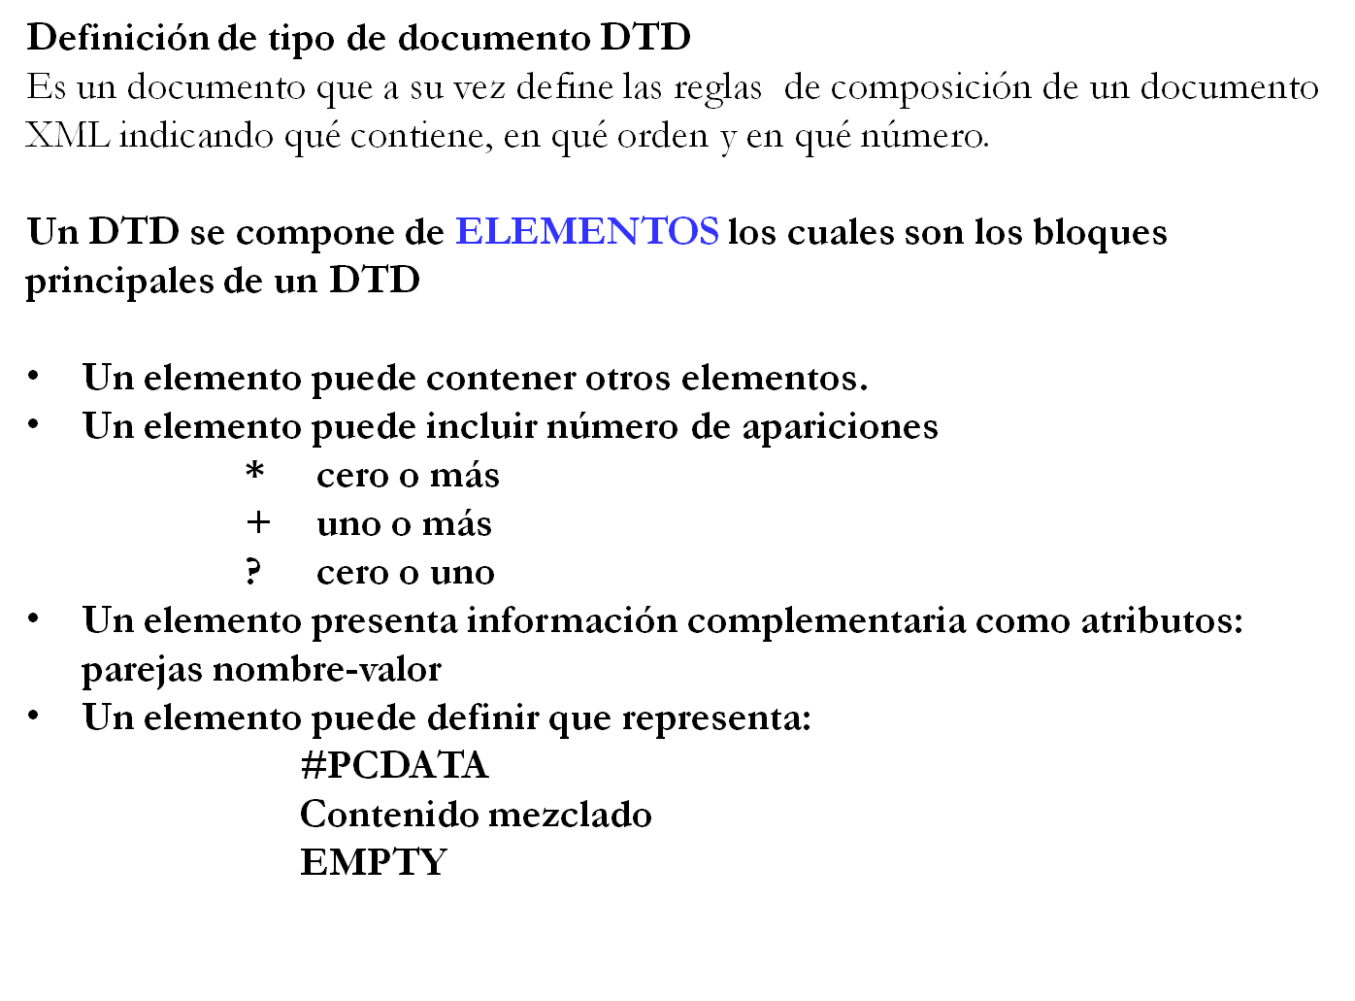

Slide 9
        Definición de tipo de documento DTD
        Un atributo es definido como
        <!ATTLIST nom_elemento nombre_atributo tipo_atributo valor_defecto >
        Tipo de atributo:
        CDATA
        ID
        IDREF
        IDREFS
        NMTOKEN
        NMTOKENS
        ENTITY
        ENTITIES
        Valor por defecto:
        #REQUIRED
        #IMPLIED
        #FIXED

Slide 10
        Ejemplo DTD
<?xml version="1.0" encoding="UTF-8"?>
<!ELEMENT memo (desde, a , cuerpo )>
<!ELEMENT desde (#PCDATA )>
<!ELEMENT a (#PCDATA |nombre | departamento )* >
<!ELEMENT nombre (nombrePila, apellidos* )>
<!ELEMENT nombrePila (#PCDATA )>
<!ELEMENT apellidos (#PCDATA )>
<!ELEMENT departamento (#PCDATA )>
<!ELEMENT cuerpo (#PCDATA )>
<!ATTLIST memo fecha CDATA #REQUIRED
prioridad (alta|media|baja) "media" >
<!ENTITY jefe "Manuel Antonio Pérez">
        Documento XML
<?xml version="1.0" encoding="UTF-8"?>
<!DOCTYPE memo SYSTEM “memo.dtd”>
<memo fecha="31 de agosto de 2015">
<desde> &jefe;</desde>
<a>
<nombre>
<nombrePila>
Inés
</nombrePila>
</nombre>
DPTO DE ENERGÍA
</a>
<cuerpo>
Mañana hay reunión a las 15:00 hrs
</cuerpo>
</memo>

Slide 11
        Ejemplo documento XML con DTD incluido
<?xml version="1.0" encoding="UTF-8"?>
<!DOCTYPE memo [
<!ELEMENT memo (desde, a , cuerpo )>
<!ELEMENT desde (#PCDATA )>
<!ELEMENT a (#PCDATA |nombre | departamento )* >
<!ELEMENT nombre (nombrePila, apellidos* )>
<!ELEMENT nombrePila (#PCDATA )>
<!ELEMENT apellidos (#PCDATA )>
<!ELEMENT departamento (#PCDATA )>
<!ELEMENT cuerpo (#PCDATA )>
<!ATTLIST memo fecha CDATA #REQUIRED
prioridad (alta|media|baja) "media" >
<!ENTITY jefe "Manuel Antonio Pérez">
        ]>
<memo fecha="31 de agosto de 2015">
<desde> &jefe;</desde>
<a>
<nombre>
<nombrePila>
Inés
</nombrePila>
</nombre>
DPTO DE ENERGÍA
</a>
<cuerpo>
Mañana hay reunión a las 15:00 hrs
</cuerpo>
</memo>

Slide 12
        Ejemplo DTD combinado
<?xml version="1.0" encoding="UTF-8"?>
<!DOCTYPE memo SYSTEM “memo.dtd” [
<!ELEMENT copiaoculta (#PCDATA |nombre | departamento )* >
]>
<memo fecha="31 de agosto de 2015">
<desde> &jefe;</desde>
<a>
<nombre>
<nombrePila>
Inés
</nombrePila>
</nombre>
DPTO DE ENERGÍA
</a>
<cuerpo>
Mañana hay reunión a las 15:00 hrs
</cuerpo>
</memo>

